Slide 1

Mag.phil. Tijana Milenković (Beč)
Filozofski fakultet Univerziteta u Novom Sadu
Institut für Slawistik der Karl-Franzens Universität Graz
Filozofska fakulteta Univerze v Ljubljani
tijana.milenkoviceva@gmail.com
U sumrak pevaju devojke: „Ni Bogova, ni molitava!“
(Andrić od prvog do poslednjeg stiha
od mladalačkih nemira do malo slobodna daha)
14. Međunarodni simpozijum
„Andrićeva poezija“
Sokobanja, 22. oktobar 2022.

Slide 2
U sumrak
U sumrak pevaju devojke. Njini su glasovi meki i dahnu svežinom cveća i ljubavi. Njina je pesma blaga, kao kad behar opada. Ona ima nešto od mojih ljubavi: davno, toplo i lepo. Ona podseća na sarajske sumrake, kad jablanovi sjaju u crvenu zlatu, kao vitke ponosne žene.
Kao rumene latice zasipaju me glasovi. Pevaju devojke. Pevaju lepo. To liči na pozdrav od starih prijatelja, na spomen onoga što proživih u ljubavi i zanosu. One pevaju, u suton, kao sreća moja da mi rupcem maše.
Ali srce je moje tamno jezero, koga ništa ne diže i u kom se niko ne ogleda.
(1911, časopis „Bosanska vila“, str. 18)

Slide 3
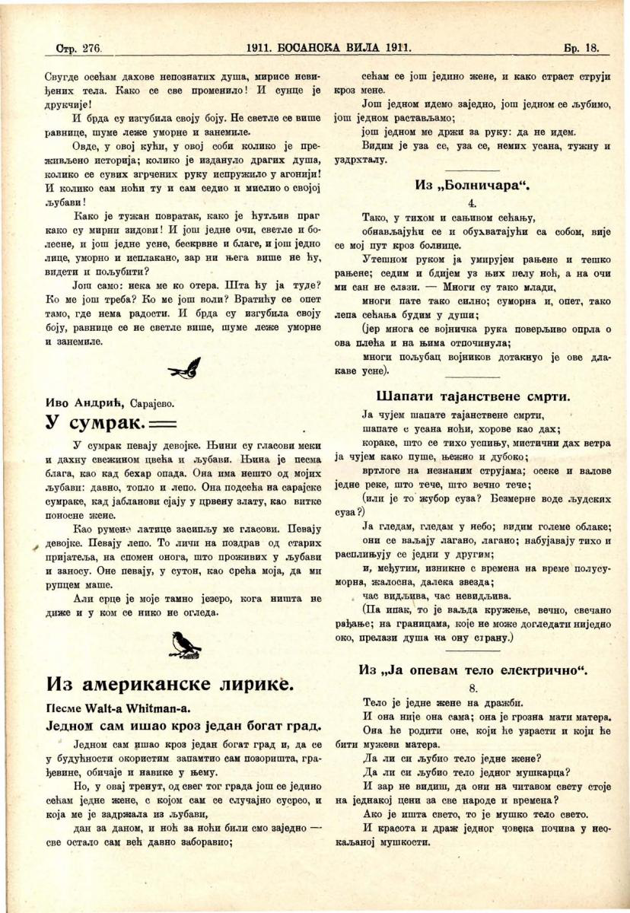

Slide 4
1914.
Unijeli su mi krčag vode
I prvi put sam, sa užasom,
Na mračnoj vodi ugledao
Svoj lik, ispijen, blijed, i zao.
(1914, Maribor)

Slide 5
Veo
Hladno zvezdano nebo,
zapenjeno more i severni vetar.
Sam ne znam pravo gde sam,
kuda bih, ni koga čekam
u ovoj noći.
Okrenut ledjima pučini, sporo odmičem
sve dalje u kopno.
Ali kad god se okrenem, vidim:
tamo, ivicom mora,
vitka i bela žena ide.
I stanem i gledam kako
njen veo vetar nosi.
Ne brzo, ne visoko,
ali sve dalje od mene.

Slide 6
Audio-vizuelne adaptacije Andrićevih pesama
Veo - Poetski kabare Ivo Andric - YouTube
Aleksandar Sreckovic Kubura - Lanjska pesma - YouTube
Ivo Andrić – SAN O MARIJI (Tekst) - YouTube
IVO ANDRIĆ - "Ne ruši sve mostove" - YouTube
Ivo Andrić – Šta sanjam i šta mi se događa (Tekst) pročitao Predrag Ejdus - YouTube
IVO ANDRIĆ - POTONULO (Govori: Mile Vasiljević) - YouTube
Poetski kabare Ivo Andrić - Lanjska pesma - YouTube
Poetski kabare Ivo Andrić - Lili Lalauna - YouTube
Ivo Andric Pogrebna pjesma - YouTube
ŽEĐ - Ivo Andrić - YouTube
IVO ANDRIĆ - KOGA LJUBI SADA ONA MLADA ŽENA? (Govori: Mile Vasiljević) - YouTube
Vjera Mujović & Goran Sultanović - Lili Lalauna - YouTube
Ivo Andric- Ne rusi sve mostove - YouTube
"Ex Ponto" Ivo Andrić - govori Dejan Kovačević - YouTube
Жеђ - Иво Андрић - YouTube
Ivo Andrić - Koga li ljubi - YouTube
Ivo Andrić - EXPONTO - govori Lazar Ristovski – YouTube
Ivo Andrić, Ex Ponto, Epilog - YouTube
EPILOG - IVO ANDRIĆ - YouTube
POETSKI KABARE IVO ANDRIĆ - YouTubeVeo

Slide 7
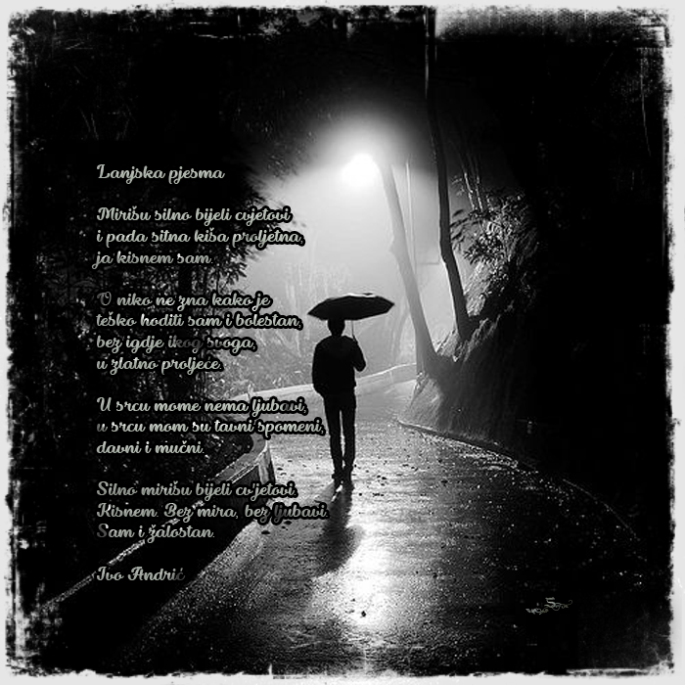

Slide 8
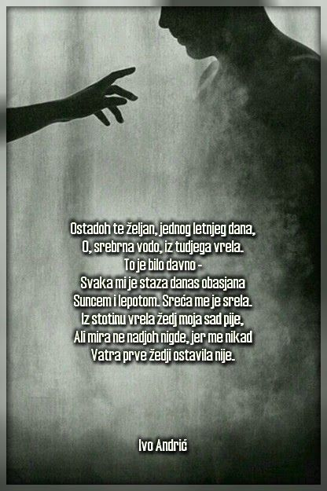

Slide 9
Blaga i dobra mesečina
Blaga i dobra mesečina,
što pada, k'o molitve matera naših
po grobovima zaboravljenih
milostiva je uteha onih,
koji nerado pod suncem hode.
[…]
Mesečina.
Svi koji mnogo stradaju
ne vole obesno sunce.
[…]
Mesečina. Njina je molitva srebrena
nad grobovima onih
koji su žalosno umrli.
[…]
(1911, časopis „Bosanska vila“, str. 276)

Slide 10
Andrićeva religioznost
»Tišina je za molitvu… dobra; u njoj se vraća, bar za trenutak, bar nešto od onog istinskog, ljudskog života, kojeg već odavno biva sve manje i manje Tišina je za molitvu; i sama kao molitva.« (Na Drini ćuprija)
»U muci dotle nepoznatoj i neslućenoj, njegova se poslednja snaga pretvori u molitvu kakvu nikad nije uputio nijedan pravoverni, ni učen ni neuk. Ovako se molio Alideda pod neizdržljivim pritiskom svoga bola, dok su mu se usne micale samo po navici, jer reči više nije bilo na njima: Svedržitelju, veliki i jedini, tako sam oduvek s Tobom i tako čvrsto u Tvojoj ruci, da znam da mi se ništa ne može desiti.« (Smrt u Sinanovoj tekiji)

Slide 11
Andrićeva religioznost
»Po milosti Božjoj« — govori umirući Franjo — »tako sam jedno s Gospodom, da su mi smrt i život jednako zadovoljstvo.« (Legenda o svetom Francisku iz Asizija)
»Svaki dan se razapinje Sin Čovječji kao nevina žrtva, i to će se ponavljati dok ijednog čovjeka bude na zemlji. Pa da netko ne odnosi naše grijehe, ne bi nas zemlja držala, kakvi smo!
[…]
– Pa neću biti sam ni tamo.«
– Kako? Otkud to znaš?… Sam je svak ko je u grijehu i ko nije s Bogom. Sam dovijeka. A ko je s Bogom, nije nikad sam, ni u gori ni pod zemljom. (Ispovijed)

Slide 12
Andrićeve molitve
»Slava Ti, Bože, za muku dana i mir noći, za kratki život i veliku zagonetnu smrt, neka su blagoslovene odluke Tvoje, po kojima dolazimo na svijet i odlazimo s njega pošto smo se naradovali i namučili. Ogromni su i neshvatljivi planovi Tvoji i jasno je da im mi ne možemo dogledati ni smjera ni svrhe i da ih moramo smireno primati; ali teško je biti čovjek, Gospode.« (Ex Ponto)

Slide 13
Andrićeve molitve
»Bože, ne dopusti da srce naše ostane prazno, nego daj — pošto od Tvoje volje sve zavisi — da uvek želimo i da se nadamo, i da to što želimo bude dobro i stvarno i da naša nada ne bude isprazna. Daj da predmet naših želja bude viši i lepši od našeg života i da se dobroj nadi nikad ne izneverimo zbog kratkih i varljivih ostvarenja koja zaklanjaju vidik i lažno obećavaju odmor. Daj nam pravi put, s prolaznim posrtanjima a sa mirom i slavom na kraju. I daj nam mudrosti i hrabrosti, kad nam daješ iskušenja. I ma kuda išli i lutali, ne daj da na kraju ostanemo izvan Tvoje sveobimne harmonije, jer to svake sekunde, na svakom mestu, svakim delićem bića želimo.« (Znakovi pored puta)

Slide 14
Andrićeva molitva za Bosnu
»Gospode, koji si nad svetovima i vladaš i znaš, pogledaj, molimo te, na ovu brdovitu zemlju Bosnu, i na nas koji smo iz njena tla nikli i njen hleb jedemo. Daj nam ono za što te dan i noć, svak na svoj način, molimo: usadi nam mir u srce i slogu u gradove. Ne daj da nas tuđin više zlim zadužuje. Dosta nam je krvi i ratničke vatre. Mirnog hleba smo željni…«
U Bosni vam je sada, Dobrice, ono što je pokojni Kalaj snevao, a nije kao diplomata smeo da izgovori. U Bosni pobeđuje Bošnjaštvo. Staro, a mlado. I neka da Bog da moja noga više nikad ne kroči preko Drine...
(Dobrica Ćosić, Piščevi zapisi 1969-1980)

Slide 15
Bog u Ex Pontu i Nemirima
Bog ne bi trebao da nas toliko iskusava i da nas dovodi na strašno mjesto, gdje nam je smrt i život jedno te isto.
U Bogu je svršetak misli koja nam se gubi u očajan beskraj.
Bog će oprostiti svima.
Bog ne može da ne vidi te suze i to drhtanje.
Moliću Boga da vas pošalje na prozore braći mojoj, sužnjima.
Skrušeno sam molio Boga da mi pomogne, da pošalje mir i svjetlo na moje puteve, da me izvede i utješi.
Bog je noć u kojoj leži sudbina naša […] tiha i malena.
Bog izbija kao svjetlo iz svake stvari stvorene i svakog života koji se miče.
Zašlo je sunce i misó o Bogu, i ostavili me sama.
(v. Tošović 2012)

Slide 16
Bog izbija kao svjetlo
Bog izbija kao svjetlo
iz svake stvari stvorene
i svakog života koji se miče.
Osamljen kamen na žalu ima aureolu njegova daha,
i oblijeva ga jutrom i večerom,
kao ljubičast fluid,
sjaj sunca koje se ne vidi.
On je kao toplina u dahu svega što živi.
On je gluh za sate koji izbijaju
i cijepaju vrijeme na parčad,
i On je slijep za dan i noć
i sve promjene vremena.
On je kao miran sjaj i velika tišina
u kojoj se čuje glas koji ga niječe.
On tako dobro šuti
da se već pomišlja da ga nema.
A On je mirno srce svih atoma.

Slide 17
Ni bogova ni molitava
Ni bogova ni molitava!
Pa ipak biva ponekad da čujem
Nešto kao molitven šapat u sebi.
To se moja stara i večno živa želja
Javlja odnekud iz dubina
I tihim glasom traži malo mesta
U nekom od beskrajnih vrtova rajskih,
Gde bih najposle našao ono
Što sam oduvek uzalud tražio ovde:
Širinu i prostranstvo, otvoren vidik,
Malo slobodna daha.
(Beograd, 1973)

Slide 18
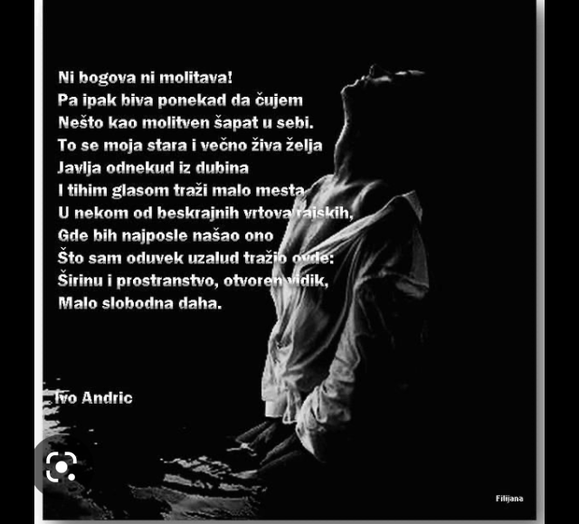

Slide 19
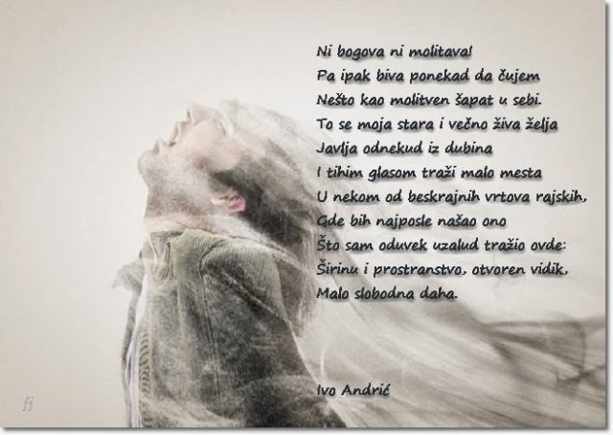

Slide 20
Koračam još kao da idem...
Koračam još kao da idem
nečem u susret, gledam i mislim,
a preda mnom su sve same neminovnosti,
bez izlaza, bez odlaganja.
Kamen koji može samo
Da tone.
Zavesa koja se svega jednom spušta,
a nikad ne diže.
Priča o ptici za koju se zna jedino
Da je odletela.
Života nema, smrt ne dolazi.
Neshvatljiva, duga, nepodnošljivo duga,
Ljudska sudbina.
(Beograd, maj 1968)

Slide 21
Sve više, sve bliže
Vidik se tanji, biva svetliji
I, od svetlosti, sve više - neproziran.
Sve brže i bliže dolazi trenutak
Kad neće više ni biti vidika,
Jer neće biti ni očiju
Koje ga gledaju.
(1970)

Slide 22
Kraj
Septembar,
Skupocena nagnuta čaša
Kojoj ivicu vino kvasi.
Srce bije sve jače, sve dublje,
Krv je nemirna, jer predoseća
Ono što donosi plodna jesen:
Odlazak, nestanak, kraj.
(1970)

Slide 23
Koračam još kao da idem... (1968)
(neobjavljeno, Sabrana dela, 1976)
Sve više, sve bliže (1970)
(neobjavljeno, Sabrana dela, 1976)
Kraj (1970)
(neobjavljeno, Sabrana dela, 1976)
Ni bogova ni molitava... (1973)
(Neobjavljeno, Sabrana dela, 1976)
U noći ima uvek straha, kao vlage.

Slide 24
Andrić o gubitku i prolaznosti
Gubiti je strašno samo tako dugo dok se ne izgubi sve, jer gubiti malo donosi žalost i suze, i dok god možemo na preostalom meriti veličinu izgubljenog teško nam je, ali kada jednom izgubimo sve onda osetimo lakoću za koju nemamo imena, jer to je lakoća prevelikog bola.
Nije najgore što sve prolazi, nego što mi ne možemo i ne umemo da se pomirimo sa tom prostom i neizbežnom činjenicom.

Slide 25
U sumrak (Bosanska vila, 30. 09. 1911)
Blaga i dobra mesečina (Bosanska vila, 30. 10. 1911)
Lanjska pesma (Bosanska vila, 15. 04. 1912)
Tama (Bosanska vila, 30. 04. 1912)
Potonulo (Bosanska vila, 30. 07. 1912)
Prva proljetna pesma (Vihor, 15. 03. 1914)
Noć crvenih zvijezda (Savremenik, 1914)
Strofe u noći („Prolaznost“, „Tragedija“ i „Jadni nemir“) (Hrvatska mlada lirika, 1914)

Slide 26
Pesme iz Hrvatske mlade lirike, 1914.
„Lanjska pjesma“
Silno mirišu bijeli cv'jetovi.
Kisnem. Bez mira, bez ljubavi.
Sam i žalostan
„Tama“
I kuda idu ovi dani moji
I zašto bije tamno srce moje?
Kuda? Zašto?
„Potonulo“
Od svih ružnih noći, ovo mi dođe noć, kad
zaboravih značenje svega.
Pa ipak mutno slutim, da sve to ima drage i tužne
veze sa onim, što je potonulo.

Slide 27
Pesme iz Hrvatske mlade lirike, 1914.
„Noć crvenih zvijezda“
Zavjese! Zavjese!
Ovamo ruke drhtave.
Tornjevi igraju, oblaci luduju.
Noć putuje. - njeni se vjetri Bogu mole,
prokleto tijelo, nitko je neće preživeti!
„Strofe u noći“
„Prolaznost“
[…] miso. - Tako se javlja ona,
zlokobna, stara, u noć kasnu
i kroz nju svaki tužno vidi:
smrt svoju bijelu, bezglasnu.
„Tragedija“
[…] dušecima krv je planula,
noć je svoje grijehe ljubila
tad sve su zvijezde potamnjele:
junaka je žena ubila.

Slide 28
Pesme iz Hrvatske mlade lirike, 1914.
„Jadni nemir“
[…] al‘ konačno dodje svakom njegovo
dobro popodne,
[…] i sahrane naših stotinu laži:
onda nam dušu – valjda – smiri Bog,
a za tijelo se pobrine crv.
Olovno popodne:
i crv pod zemljom radi
i Bog na nebu, on gradi,
al‘ čovjek na zemlji strada;
mi zalud zidamo toranj do neba,
mi zalud skidamo Boga sa neba,
mi zalud slazimo u srce zemlji,
mi zalud gazimo crva pod zemljom,
nas čeka stalno naše popodne
i jauk zvona i Bog i crv.

Slide 29
Prva proljetna pjesma
Jutros oblaci nebom idu, a ja slutim radosti: kad procvatu brda strašnim sjajem njihova oružja, kad posiju plamene cvjetove po poljima, kad se začuje prva truba, kad se pojave prvi konjanici, umorni, prašni: i poprskani pjenom kao u nekoj staroj pjesmi; o radosti!
Kad će doći kraljeve vojske?
Žene tkaju u tišini za njih darove, njih spominju dobri ljudi u molitvama, o njima pjevaju djevojke za prozorima i za njih raste cvijeće u malim vrtovima. Čeka spremnih stotinu nježnosti.
Kad će doći kraljeve vojske?
Oblaci nebom plove kao vojska; ja slutim dane velikih djela.
Jutros sam vidio napupalu granu.
Kad li će doći kraljeve vojske?

Slide 30
Andrić o svojim stihovima
Ja sam eseje, kao i stihove, pisao u predasima, odmarajući se od teškog rada na pripovetkama i romanima. Moje je pravo da mislim da tu nisam postigao ono što mi je pošlo za rukom u drugim delima… Uvek mi se čini da sam se u pesmama samo vežbao za naporan rad koji me čekao u zrelim godinama.

Slide 31
Andrić o svojoj poeziji
Ovo lirsko delo iz rane mladosti, nastalo u neobičnim prilikama, ima svoje mesto u mom književnom radu i kao polazna tačka razumljivo je, opravdano i verovatno mnogome čitaocu i blisko. Ali mi izgleda nezgodno i pogrešno dati ga stranoj publici kao primer naše savremene književnosti i kao sliku moga književnog stvaranja.
Izgleda da je to jedna neminovnost: lirski deo stvaranja jednog pisca neophodan je u njegovom razvoju, razumljiv i prisan savremenicima, ali od podređenog značaja prema celom njegovom životnom delu.
Ova moja strogost, koja nije ni malo preterana, lišava me velikog zadovoljstva da vidim na francuskom jeziku, u odličnom prevodu, jednu svoju knjigu, ali mislim da tu strogost dugujem i samom sebi i našoj književnosti koju inostranstvu treba prikazivati samo po onome što je zaista trajno i najbolje u njoj.

Slide 32
Miloš Crnjanski, IVO ANDRIC, Ex Ponto „Književni jug„ (1919)
Pišuci o patnji i stideći se suza, Andrić donosi u liriku našu žicu slavenske duše. U ovim zapisima što su pesme, u ovim pesmama što su zapisi čini mi se da počinje nova istorija naše duše. Knjige se danas pišu – one su šarene, nekoliko reči o Pragonardu, jedan stih koji ima nečeg futuristickog, jedna banalna ljubavna istorija dosta je da je citaju rado. Ova je knjiga pisana njoj, jedinoj čistoj, i neporočnoj, večnoj uzdanici: mladosti. Nalazim da je tragično verovati u knjige, uopće verovati. Andrić veruje. No jedno je neosporno sa ovom knjigom: Andrić est arrivé.

Slide 33
Ljubo Vizner. IVO ANDRIC. U: Hrvatska mlada lirika (1914)
Najčudesniji Sarajlija: bez i najmanjeg turskog atavizma: nježan, bijel i bolnotanko mirisave duše kao oni bjeli njegovi cvjetovi što zare slatku tugu njegovih ženstveno čežnjivih snova. Odviše bez energije, da bi pisao duge članke. Kratak kao prolaznost avanturističke ljubavi. Princ bez dvorca, paževa i princeze. Zimi se nadiše kavanskog zraka, da bi se u proljeće liječio dahovima razbujalih livada. Nesretan kao svi artisti. Ambiciozan. Osjetljiv. Ukratko: ima budućnost.

Slide 34
Andrić i samoća
Sanjam jednu dobrotu bez granica, kojom bih htjeo da nekoga obaspem, kojom bih htjeo da me neko obaspe. Sa­njam a sam sam.
Spas, kome se gonjena zver kao i čovek nada, govori svetlošću, neprolaznom harmonijom, da niko nije zaboravljen i sam. (1920)

Slide 35
Citati o samoći i usamljenosti
Usamljenost izražava bol zbog toga što si sam, a samoća izražava slavu toga istog.
Paul Tillich
“Samoća je potrebna za maštu kao što je društvo korisno za karakter.”
James Russell Lowell
Ja sam bio čovjek koji je napredovao u samoći; bez nje sam bio kao neko bez hrane ili vode. Svaki dan bez samoće me je slabio.
Charles Bukowski
Samoizražavanje je nemoguće u odnosu na druge ljude jer njihova samoekspresija se miješa. Najveće visine samoekspresije u poeziji, muzici, slikanju – postižu se kad je čovjek najviše sam.
Colin Wilson

Slide 36
Citati o samoći i usamljenosti
Usamljenost je siromaštvo unutrašnjosti; samoća je bogatstvo unutrašnjosti.
May Sarton
Moli se da te tvoja usamljenost usmjeri u pronalazak nečeg za što vrijedi živjeti, ili umrijeti.
Dag Hammarskjold
Čovjek može biti svoj sve dok je sam; i ako ne voli samoću, neće voljeti ni slobodu; jer jedino kad je sam on je istinski slobodan. Suzdržavanje i ograničavanje je uvijek prisutno u društvu, kao drug kojeg se ne možeš riješiti; i proporcionalno veličini čovjekove individualnosti, biće teško za njega da nosi žrtve koje svako druženje zahtjeva.
Arthur Schopenhauer
Samoća je najbolja njegovateljica mudrosti.
Laurence Sterne

Slide 37
Glasno vode šume
i biju se vjetri.
Čujem studen noći
gdje ulazi u me i san, prije smrti,
zlokoban me hvata.
Za čim žalim? Samac,
bez sestre i brata,
uvuko sam vesla —
vali nose čamac.
Glasno vode šume
i biju se vjetri
cijele noći ove;
u njihovom glasu
(1920, neobjavljeno) (Sabrana dela, 1976)

Slide 38
Literatura
Đukić Perišić 2012: Đukić Perišić, Žaneta. Pisac i priča: Stvaralačka biografija Ive Andrića. Novi Sad.
Jandrić 1977: Jandrić, Ljubo. Sa Ivom Andrićem. Beograd.
Tošović 2012: Tošović, Branko. Bog u Andrićevom stvaralaštvu do 1941. godine. In: Bošković, Dragan (ur.). Zbornik sa Šestog međunarodnog skupa: Srpski jezik, knjizevnost, umetnost, knj. 2: Bog. Kragujevac: Filološko-umetnički fakultet – Skupština grada Kragujevca. 255–267.

Slide 39
Izvori
Andrić 1977: Ex ponto. Nemiri. Lirika. In: Sabrana dela Ive Andrića, Knjiga 11, prir. Muharem Pervić i Petar Džadžić. Beograd – Zagreb – Sarajevo – Ljubljana – Skoplje.
Andrić 1986: Andrić, Ivo. Ex ponto, Nemiri, Lirika. Sarajevo.
Andrić 2007: Andrić, Ivo. Znakovi pored puta. Beograd.
Crnjanski 2013: Crnjanski, Miloš. Ivo Andrić, Ex ponto. In: Crnjanski, Miloš. Eseji. Beograd.

Slide 40

Zahvaljujem na pažnji!

